Slide 1
Текущие активности BBC R&D
С. Доронин, Ф. Дубинин, К. Тертышная, Д. Шафикова
13.12.2024

Slide 2
Текущие работы
Схема питания и съёма сигнала для SiPM на общей плате для 8-тайлового прототипа
Исследование однородности каналов FERS-5200
Зависимость амплитуды и дисперсии сигнала тайлов от длины волокна и числа витков

Slide 3
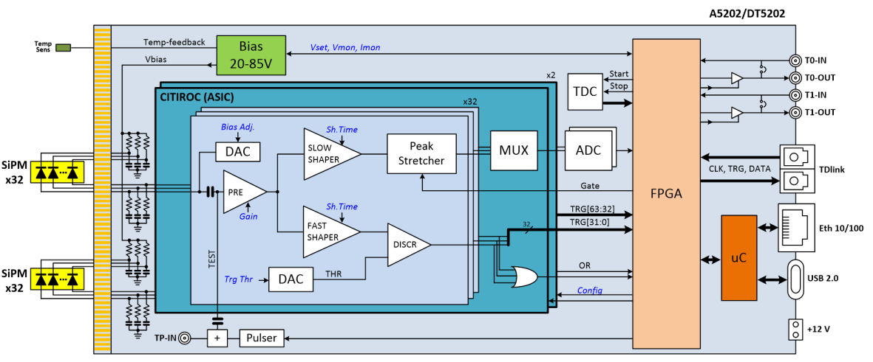
Схема канала FERS-5200

Slide 4
Результаты с внутренним генератором

Slide 5
Результаты с внешним генератором

Slide 6
Определение пьедестала канала

Slide 7
Backup slides

Slide 8
Схема канала Citiroc1a

